Slide 1
LU mācībspēku dzīvesdarbības atspoguļojums sērijā “Laikmets un personība”
LU prof. emer. Aīda Krūze
02.03.2020.

Slide 2

Laikmets un personība
1 - 15
130 pedagogu dzīvesstāsti,
no tiem 30 LU mācībspēku
2000. – 2015.

Slide 3
Par rakstu krājumu
Žurnāls “Skolotājs” (līdz 2011.).
Žurnāls “Austrālijas Latvietis” (2002., 2004.)
Nobik, Attila; Kestere, Iveta and Gulzynska, Justyna, 'History of education journals and the development of historical research on education in Eastern Europe (1990-2016)' International Journal for the Historiography of Education, Vol.2, 2019, p.141-155.

Slide 4
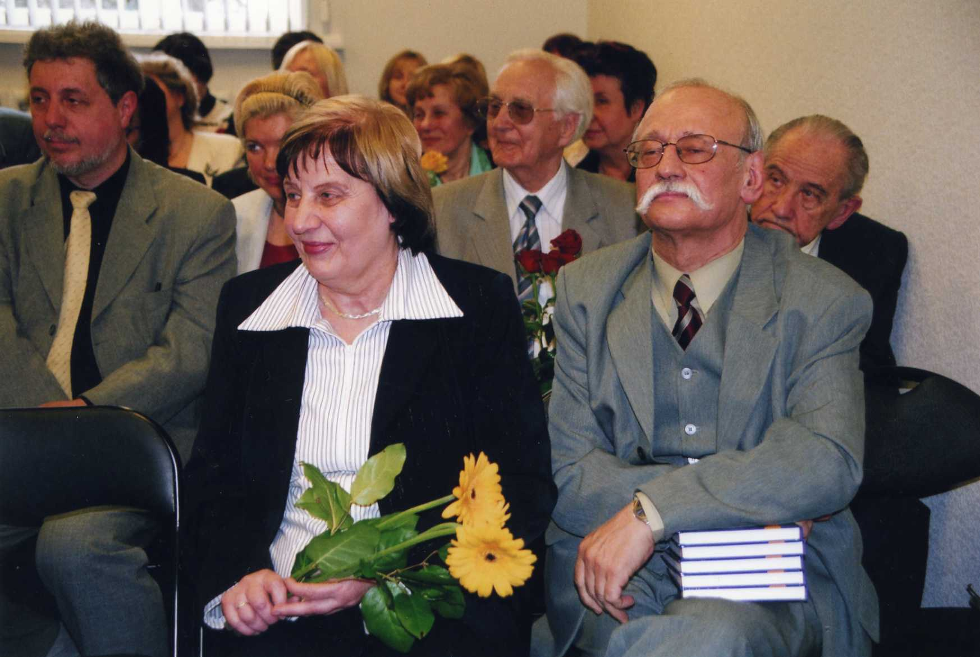

Slide 5
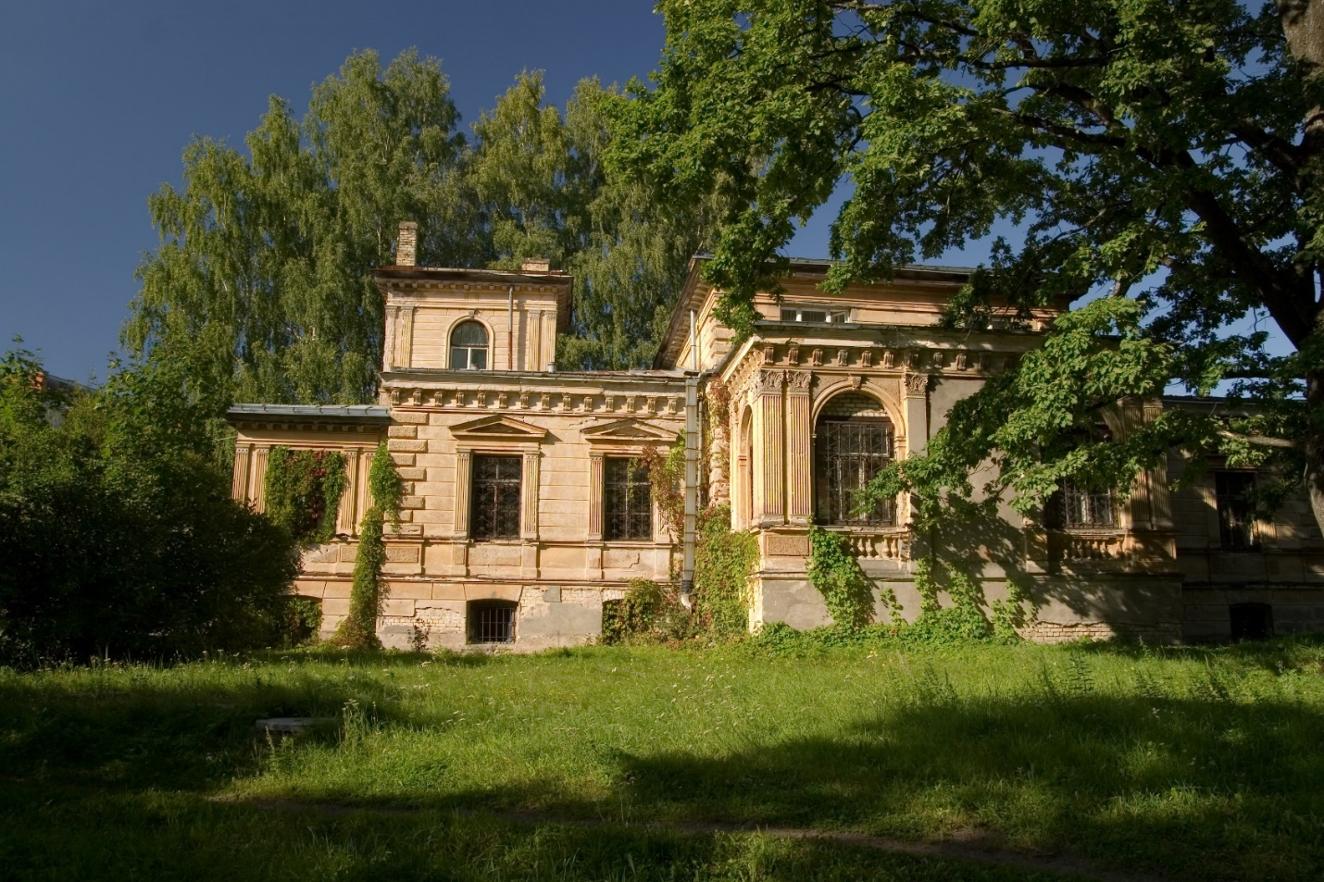
Pedagoģijas muzejs Kronvalda bulv. 4 un Anniņmuižā kā studiju un pētniecības vieta (1990 - 2018)

Slide 6
1. krājums - 2000.
Raksti par šādām personībām: Autori:
Johans Gotfrīds Herders (1744–1803) Valentīna Lauziniece
Garlībs Helvigs Merķelis (1769–1850) Ināra Studente
Atis Kronvalds (1837–1875) Laila Grāvere
Auseklis (1850–1879) Aija Maslovska
Reinis Kaudzīte (1839–1920) Ilga Paula
Matīss Kaudzīte (1848–1926) Ilga Paula
Vilis Plūdons (1874–1940) Santa Rūja
Meikuls Apeļs (1901–1942) Baiba Kaļķe
Jezups Cakuls (1898–1942) Baiba Kaļķe
Joņs Turkopuļs (1899–1939) Baiba Kaļķe
Pēteris Gilučs (1907–1945) Baiba KAļķe
Ludis Bērziņš (1870–1965) Silvija Boboka
Erna Puknas-Traviņa (1906–1996) Laura Romanoviča

Slide 7
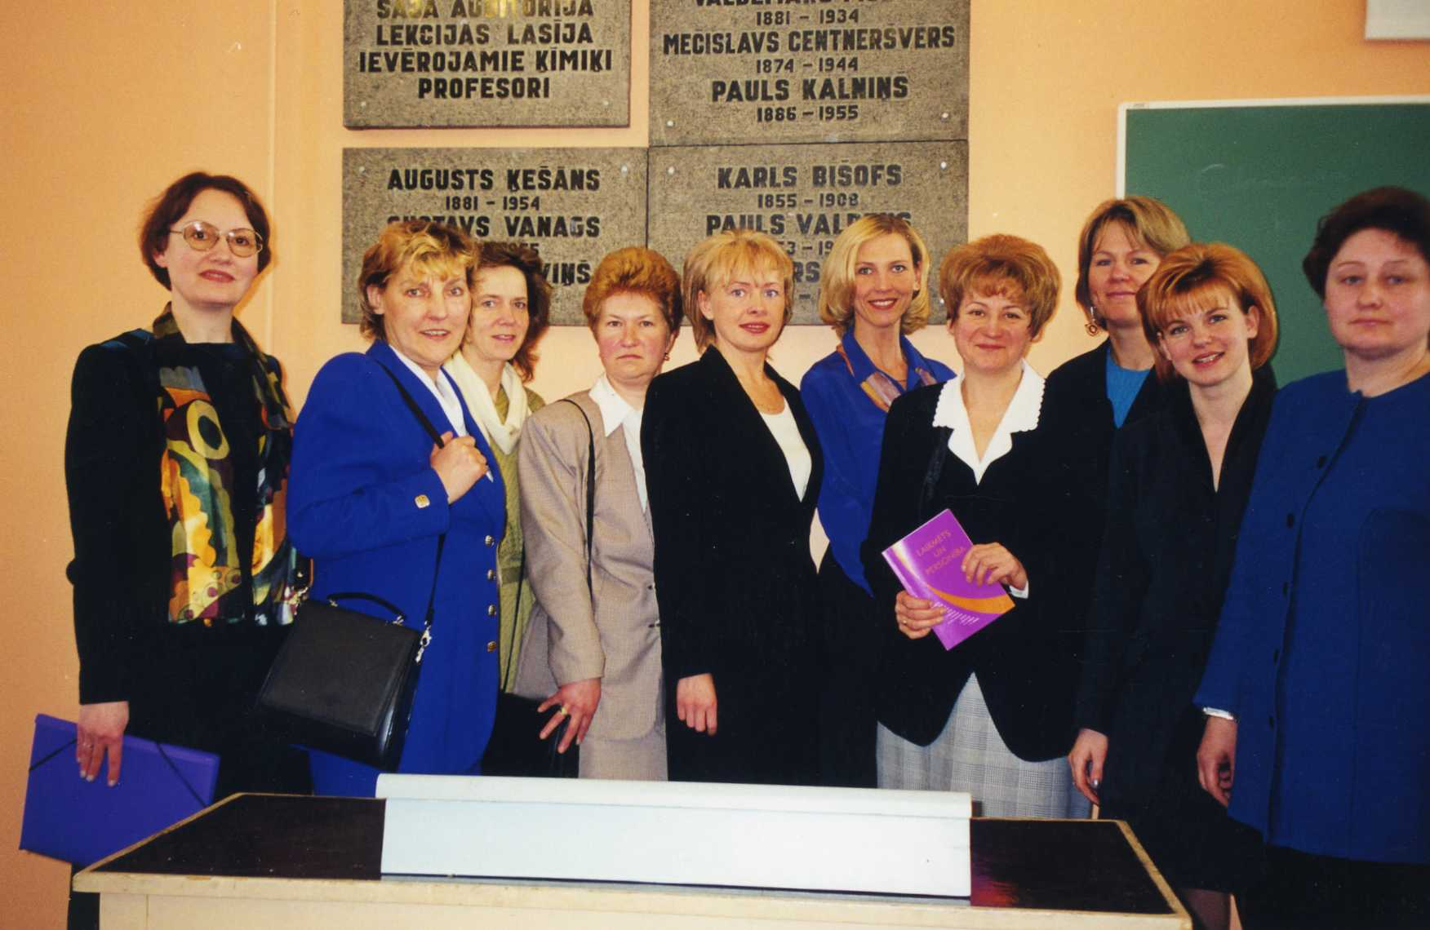

Slide 8
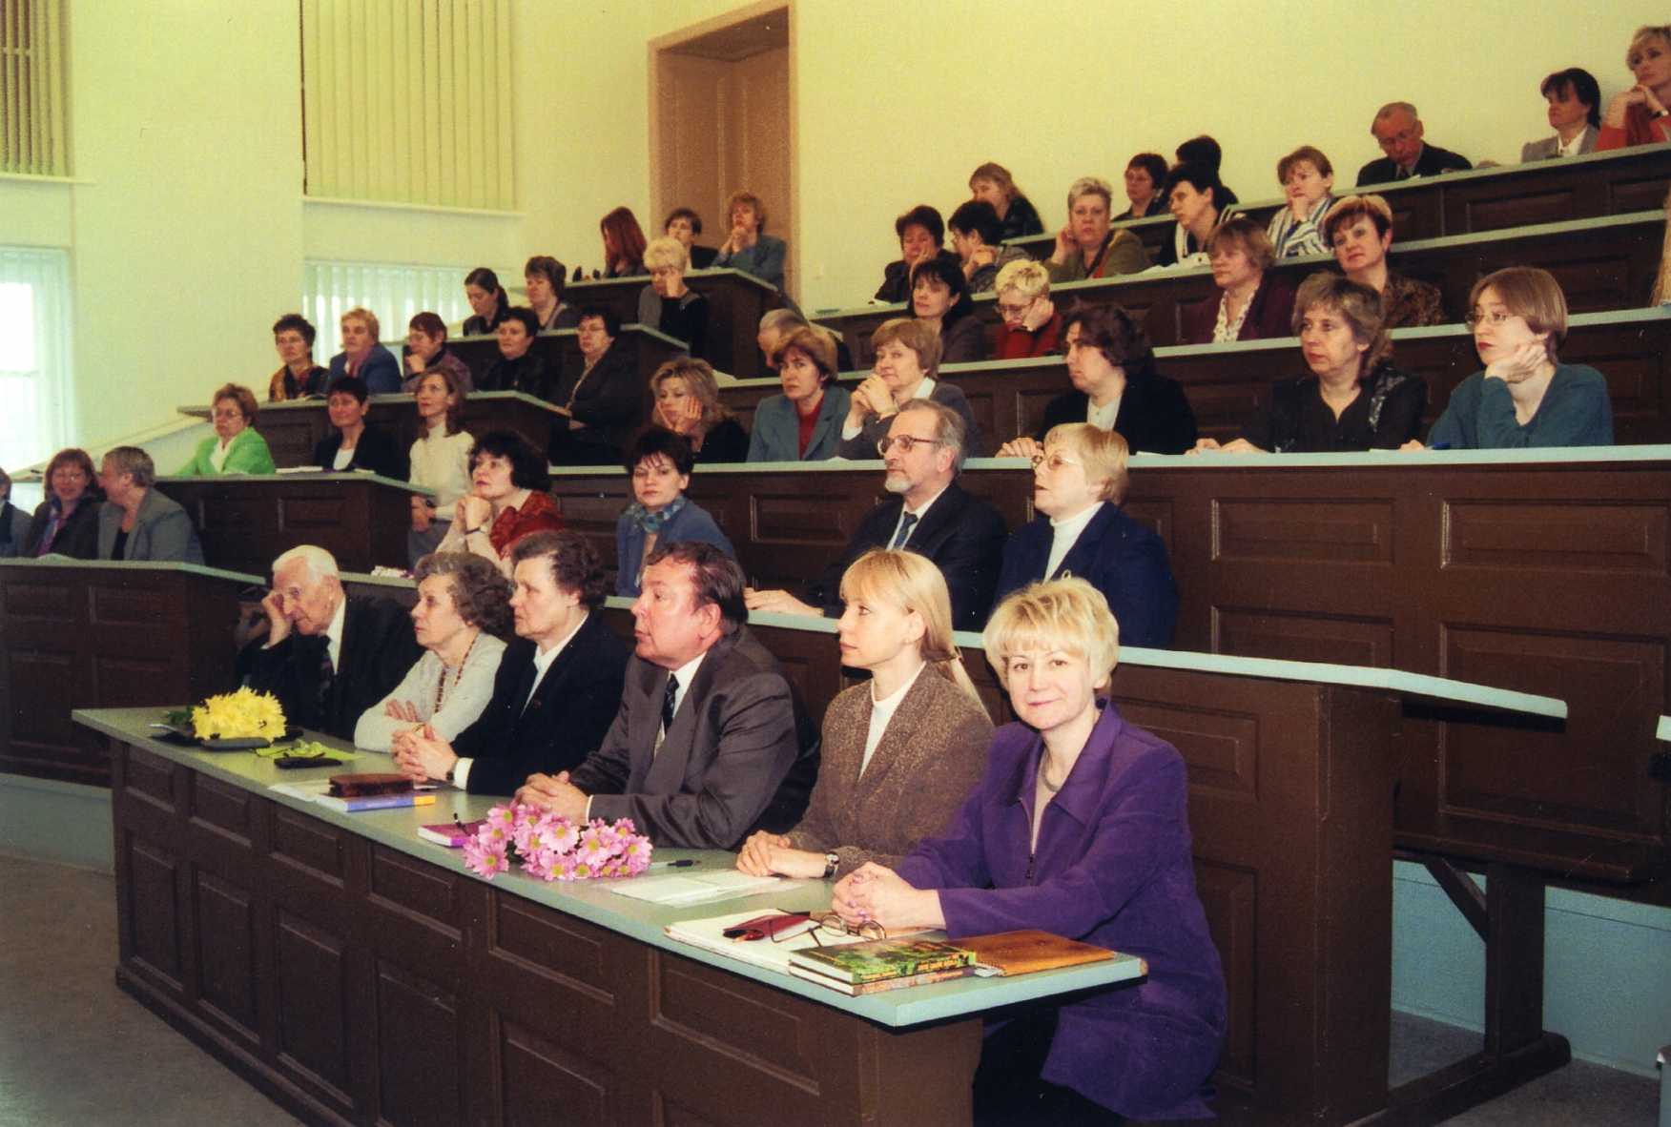

Slide 9
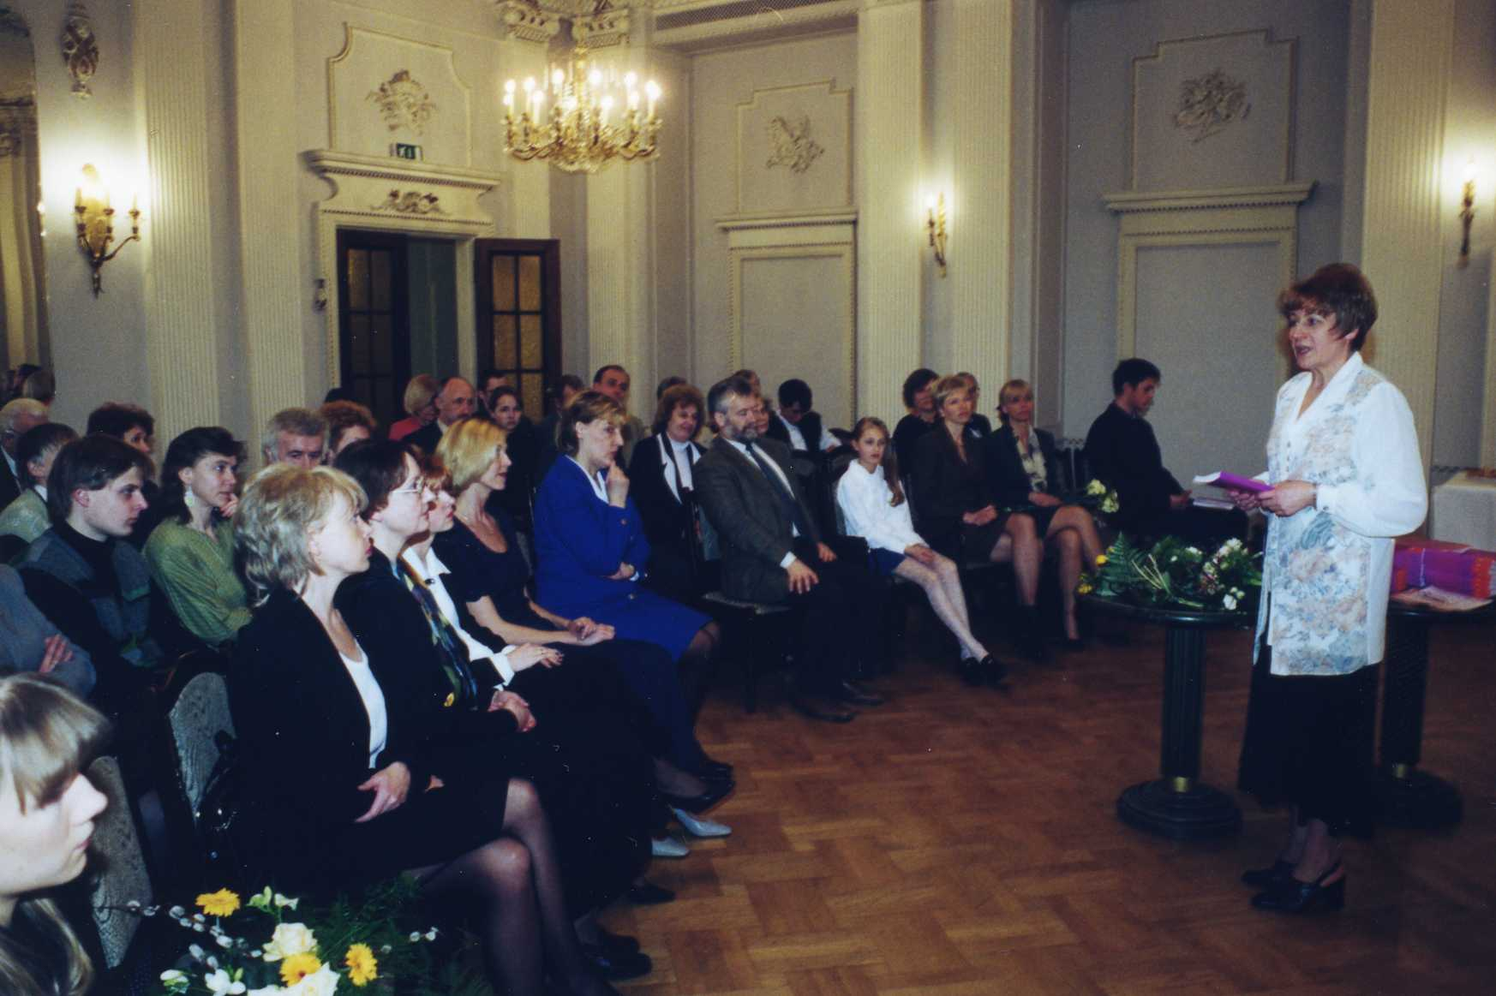

Slide 10
2. krājums – 2001.
Augusts Rudītis (1880–1948) Inta Kraukle (1937–2010)
Jūlijs Rozītis (1880–1952) Anna Līduma
Pauls Dāle (1889–1968) Jānis Vaivars
Jēkabs Poruks (1895–1963) Ruta Jākobsone
Stepons Seiļs (1909–1979) Lidija Polukejeva
Žanis Leja (1899–1991) Maruta Priede
Erna Rubene (1910–1990) Vineta Stīpniece
Anna Laure (1923–1981) Dace Greiža
Aivars Lorencs (dz. 1933) Ludmila Alne

Slide 11
3. Krājums – 2002.
Ernests Dinsbergs (1816–1902) Mirdza Jonele
Ernsts Nauks (1819–1875) Alīda Zigmunde
Voldemārs fon Knīrīms (1849–1935) Alīda Zigmunde
Vilhelms Ostvalds (1853–1932) Alīda Zigmunde
Pauls Valdens (1863–1857) Alīda Zigmunde
Augusts Dombrovskis (1845–1927) Inta Kraukle (1937–2010)
Augusts Kažoks (1863–1893) Elita Strazdiņa
Doku Atis (1861–1903) Elita Strazdiņa
Fricis Bārda (1880–1919) Ilze Jurāne
Ella Rītiņa (1879–1961) E. T. Vaivode (1944–2011)
Alfrēds Vārdaunis (1879–1982) Aina Rone
Mendelis Bašs (1919–2012) Māra Marnauza
Irīna Švarcbaha

Slide 12
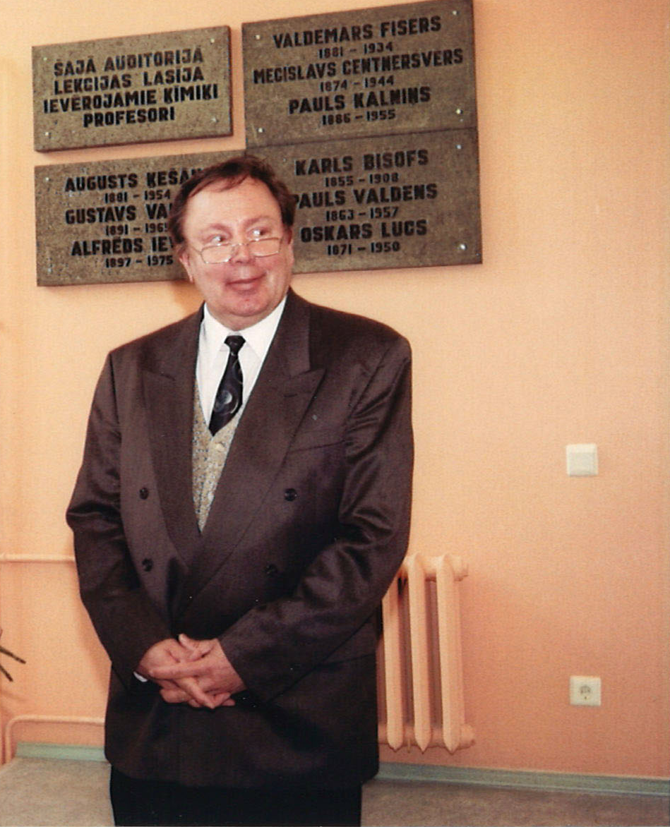
Ata Kronvalda mazmazdēls Andris Gaters

Slide 13
4. krājums – 2003.
Jēkabs Delle (1875–1950) E. T. Vaivode (1944–2011)
Andrievs Jaunzems (1830–1888) Vaira Briede
Jānis Bumbērs (1873–1943) Vaira Briede
Kārlis Ķerzums (1918–1995) Vaira Briede
Antonija Āre (1877–1953) Antra Bukava
Ēvalds Berzinskis (1891–1968) Laima Mūrniece
Imants Plotnieks (1929–2002) Ārija Karpova (1941–2012)

Slide 14
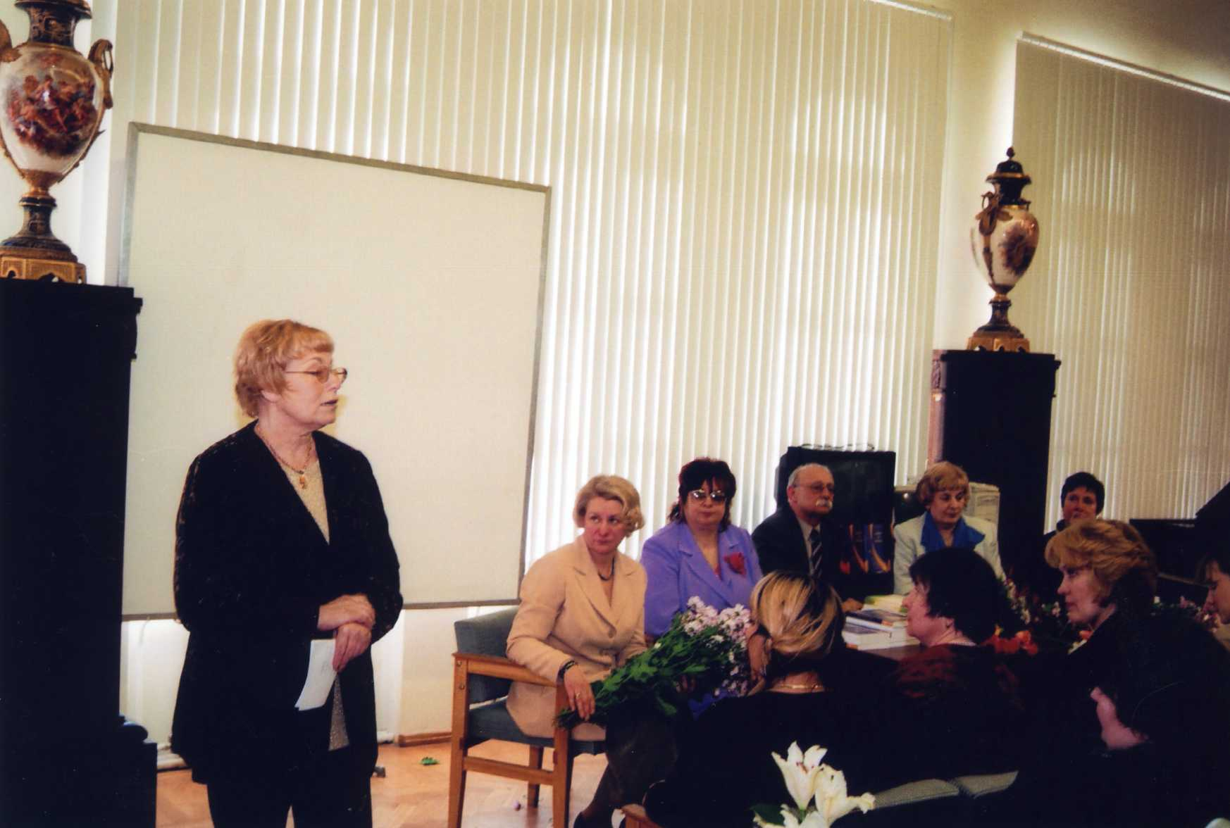

Slide 15
5. krājums – 2004.
Aleksandrs Dauge (1868–1937) Vaira Andersone
Jānis Siliņš (1883–1960) Alfrēds Staris (1926–2011)
Artūrs Salaks (1891–1984) Baiba Gerškoviča
Jūlijs Aleksandrs Students (1898–1964) I. Kraukle (1937–2010)
Jānis Mencis (1914–2011) Jānis Mencis
Valda Vītola

Slide 16
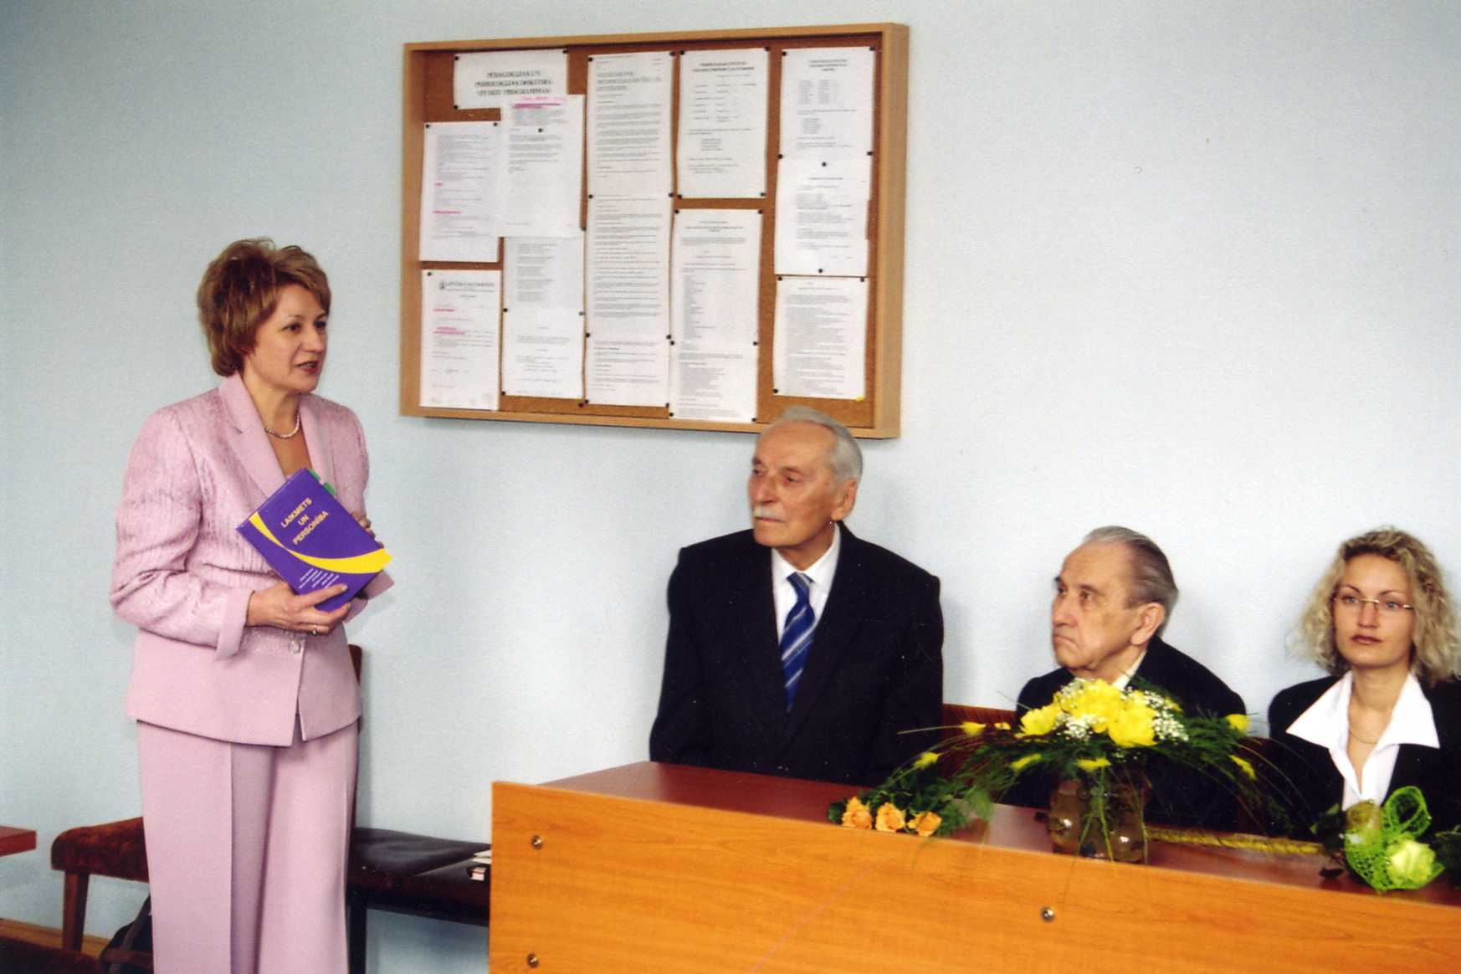

Slide 17
6. krājums – 2005.
Ernsts Gliks (1652–1705) Ilona Riekstiņa
Magdalēna Elizabete fon Hallarte (1683–1750) Gvido Straube
Jānis Cimze (1814–1881) Iveta Ķestere
Inta Paipala
Vilis Dermanis (1875–1938) E. T. Vaivode (1944–2011)
Kārlis Veiss (1877–1955) Aīda Krūze
Roberts Nikolajs Kalve (1906–1997) Aīda Krūze
Gunārs Zēbergs (1932–2009) Aīda Krūze
Ina Jurkeviča
Ludvigs Grudulis (1921–2001) Ausma Špona
Dainis Zariņš (1929–2008) Tamāra Bogdanova
Irina Dzina

Slide 18
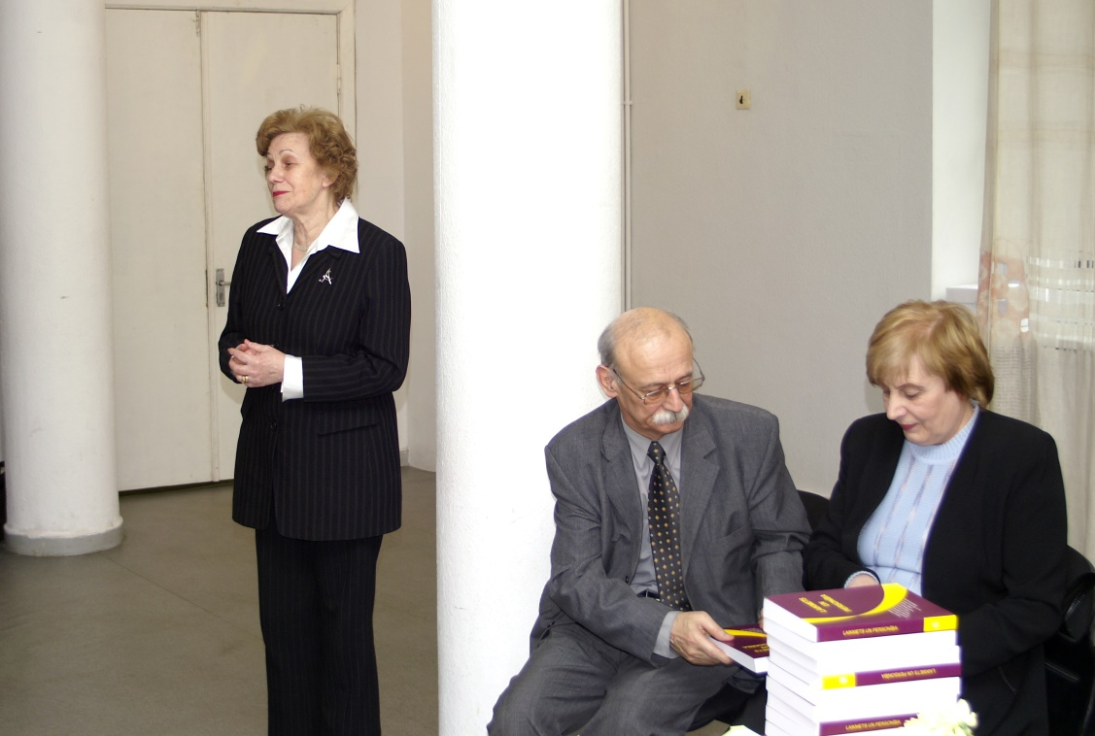

Slide 19
7. krājums – 2006.
Jānis Kauliņš (1863–1940) Iveta Ķestere
Eduards Pētersons (1882–1958) Irēna Žogla
Pauls Jurevičs (1891–1981) Zanda Rubene
Milda Liepiņa (1889–1972) Alīda Zigmunde
Mārtiņš Zīle (1863–1945) Māris Baltiņš
Jeļena Gorohova (Nagla) (1925–1998) Solveiga Ozoliņa
Sāra Cisere (1920–1996) Solveiga Ozoliņa

Slide 20
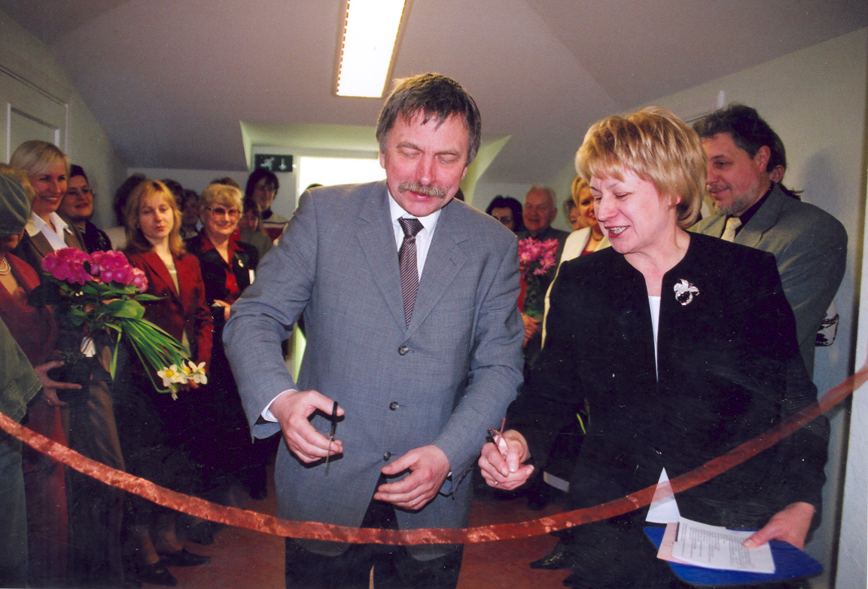

Slide 21
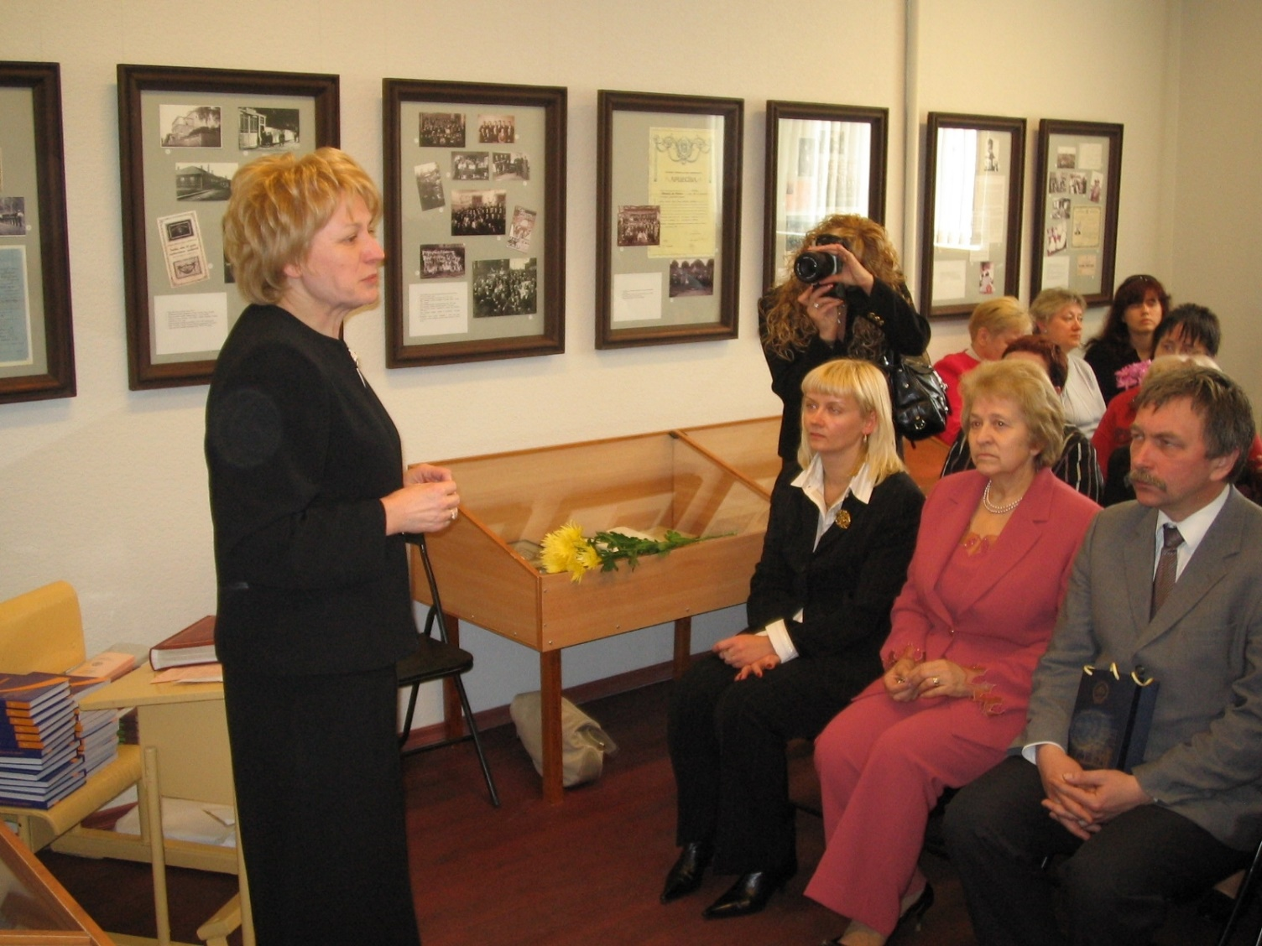

Slide 22
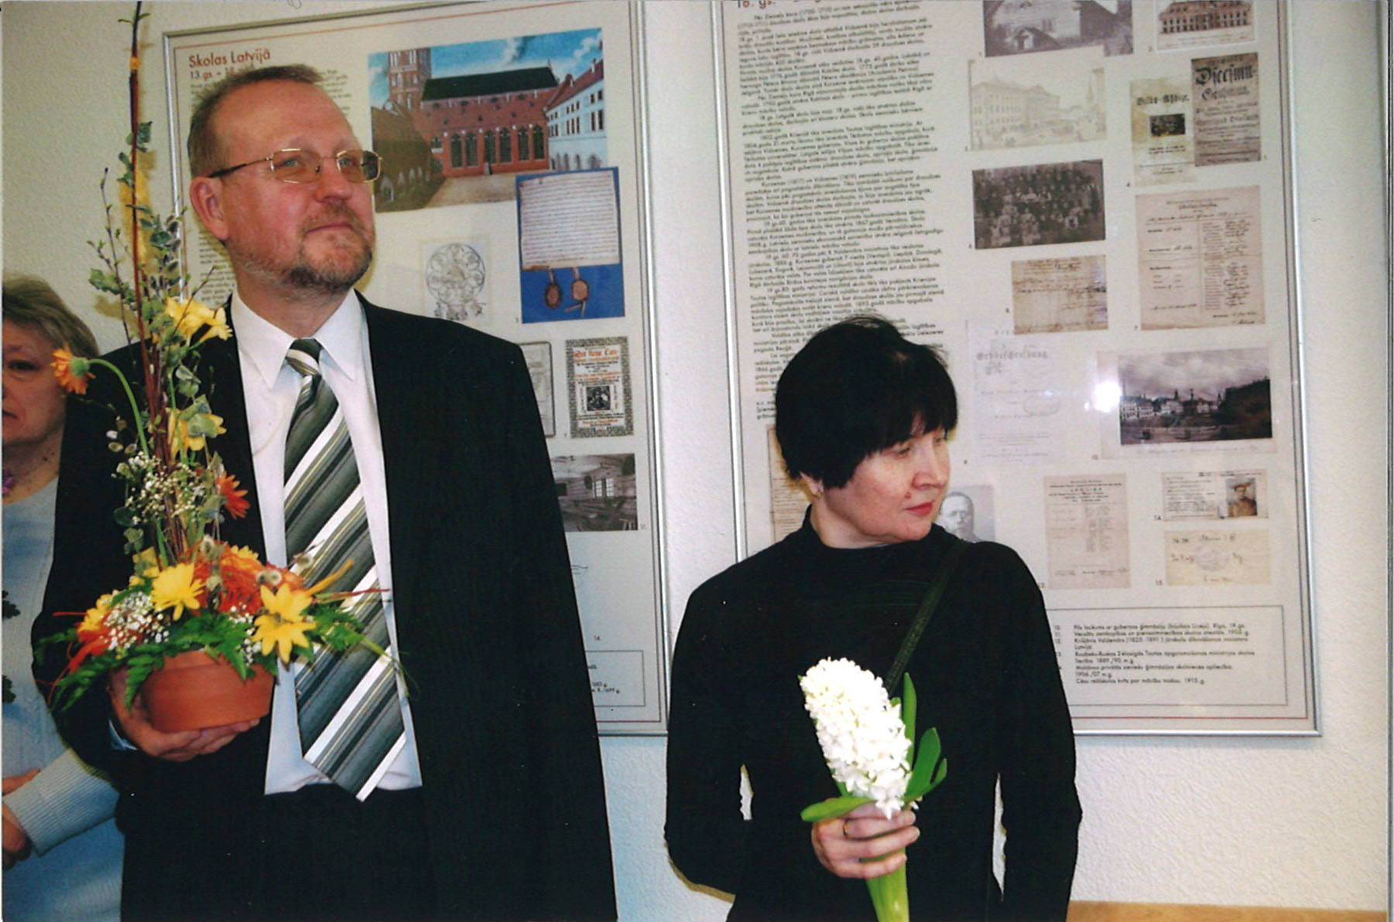

Slide 23
8. krājums – 2006.
Jānis Greste (1876–1951) Andrejs Dābols
Ilgars Grosvalds
Alfrēds Staris (1926–2011)
Anita Saulīte
Aīda Krūze
Arturs Apinis (1903–1962) E. T. Vaivode (1944–2011)
Austra Lāce (1927–2002) Lilita Spirka
Ernests Šneiders (1829–1948) Irita Embrekte
Elza Lange (1919–1996) Inta Kraukle (1937–2010)
Inese Andžāne
Rihards Kondratovičs (1932 - 2017) Aīda Krūze

Slide 24
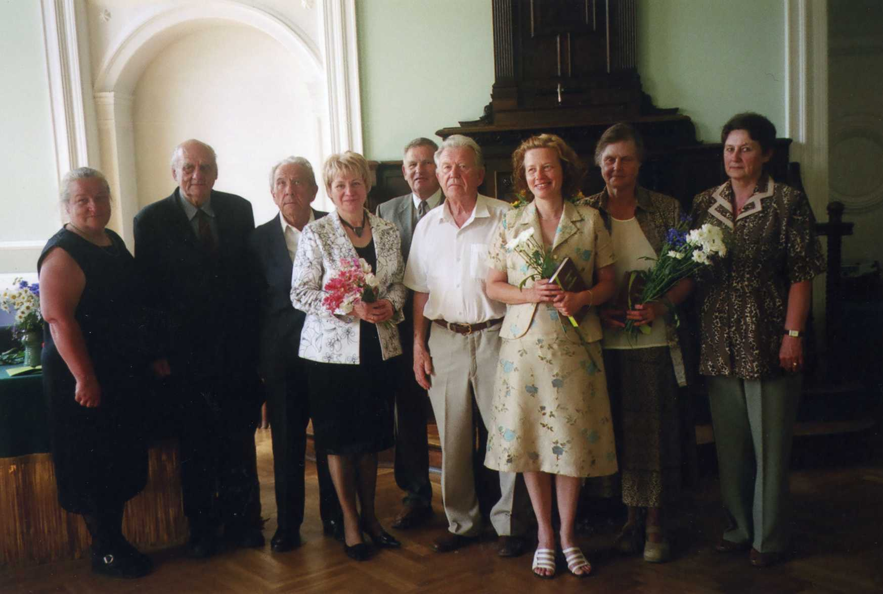

Slide 25
9. krājums – 2008.
Osvalds Pūpols (1904–1941) Rudīte Andersone
Ksenija Karpova (1915–1998) Elizabete Karpova
Antonija Karule (1921–2001) Zenta Anspoka
Alfrēds Staris (1926–2011) Iveta Ķestere
Dzidra Meikšāne (dz. 1928) Tija Zīriņa
Jānis Rudzītis (1929 - 2019 ) Dagmāra Ausekle
Jānis Anspaks (dz. 1929) Ligita Stramkale

Slide 26
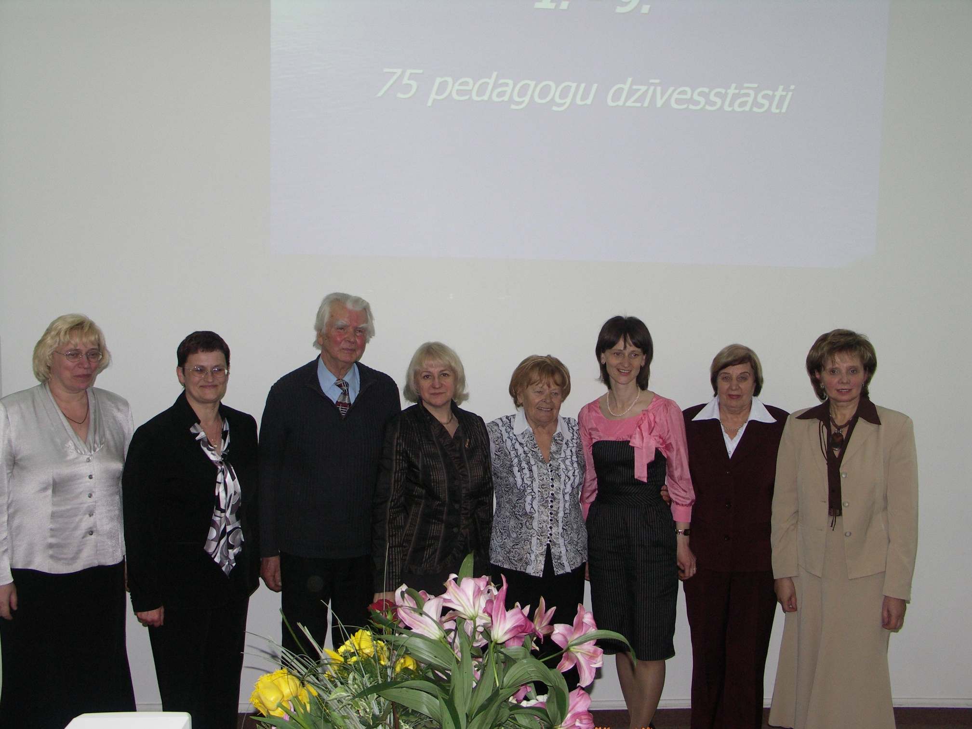

Slide 27
10. krājums – 2008.
Kārlis Kasparsons (1865–1962) Māris Baltiņš
Edmunds Ziemelis (1880–1970) Alīda Zigmunde
Rainis (1865–1929) Jeļena Vediščeva
Augusts Tentelis (1876–1942) Aīda Krūze
Atis Ķeniņš (1874–1961) Dace Lagzdiņa
Iveta Ķestere
Jūlijs Auškāps (1884–1942) Ilgars Grosvalds
Aldonis Builis (1930–2001) Baiba Kaļķe

Slide 29
11. krājums – 2009.
Alberts Hollanders (1796–1868)Alīda Zigmunde
Andrejs Jesens (1873–1958) Baiba Kaļķe
Krišs Melnalksnis (1879–1930) Ērika Vugule
Oto Svenne (1886–1938) Jeļena Vediščeva
Arvīds Dzērvītis (1897–1942) Eridiana Oļehnoviča
Kārlis Traviņš (1894–1964) Guntars Bernāts
Ingrida Gutberga (dz. 1930) Maruta Sīle
Aīda Krūze (dz. 1949) Iveta Ķestere

Slide 30
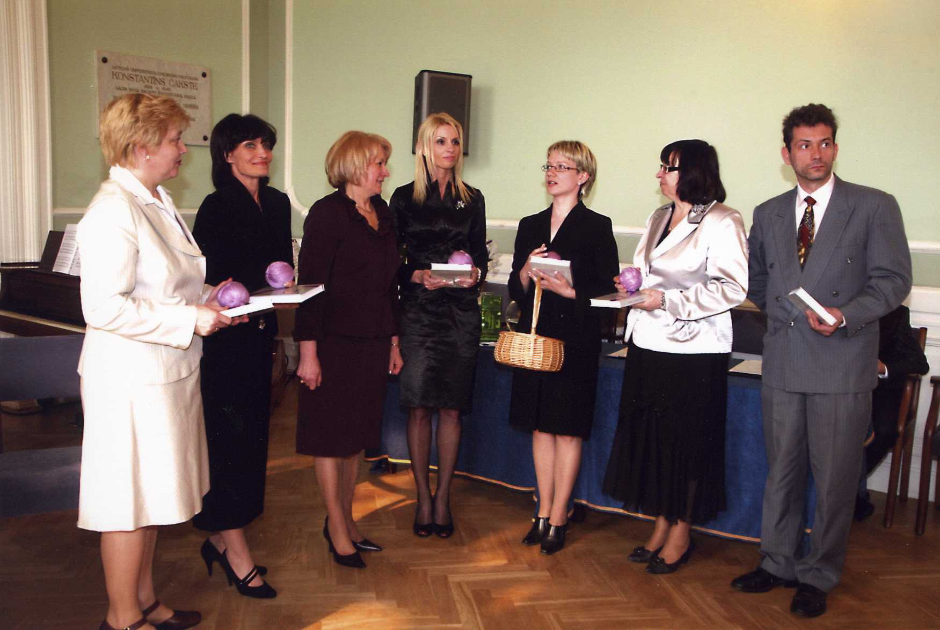

Slide 31
12. krājums – 2010.
Juris Plāķis (1869–1942) Sarma Kļaviņa
Alberts Mucenieks (1904–1972) Sarmīte Kubuliņa
Baiba Kaļķe
Rudolfs Krūmiņš (1904–1982) Ilze Krūmiņa
Arnolds Osvalds Krauklis (1920–2003) Inta Kraukle
(1937–2010)
Ilmārs Jānis Freidenfelds (1929–2008) Dace Markus
Leonīds Keirāns (1925 - 2016) E. T. Vaivode
(1944–2011)
Jānis Klētnieks (dz. 1929) Ilgars Grosvalds

Slide 32
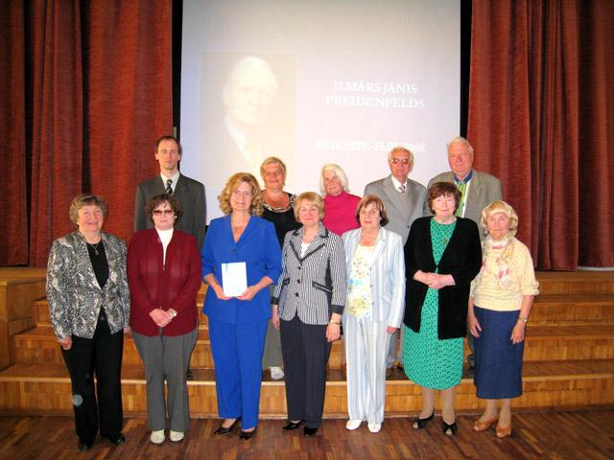

Slide 33
13. krājums – 2011.
Elfrīda Lauva (1896–1988) Baiba Trinīte
Valdis Avotiņš (1930–2008) Skaidrīte Liepiņa
Skaidrīte Liepiņa (dz. 1928) Skaidrīte Liepiņa
Judīte Lūse (1930 - 2015 ) Sarmīte Tūbele
Maija Valce (1936–2004) Māra Burčaka
Anna Baumane (dz. 1940) Rasma Vīgante

Slide 34
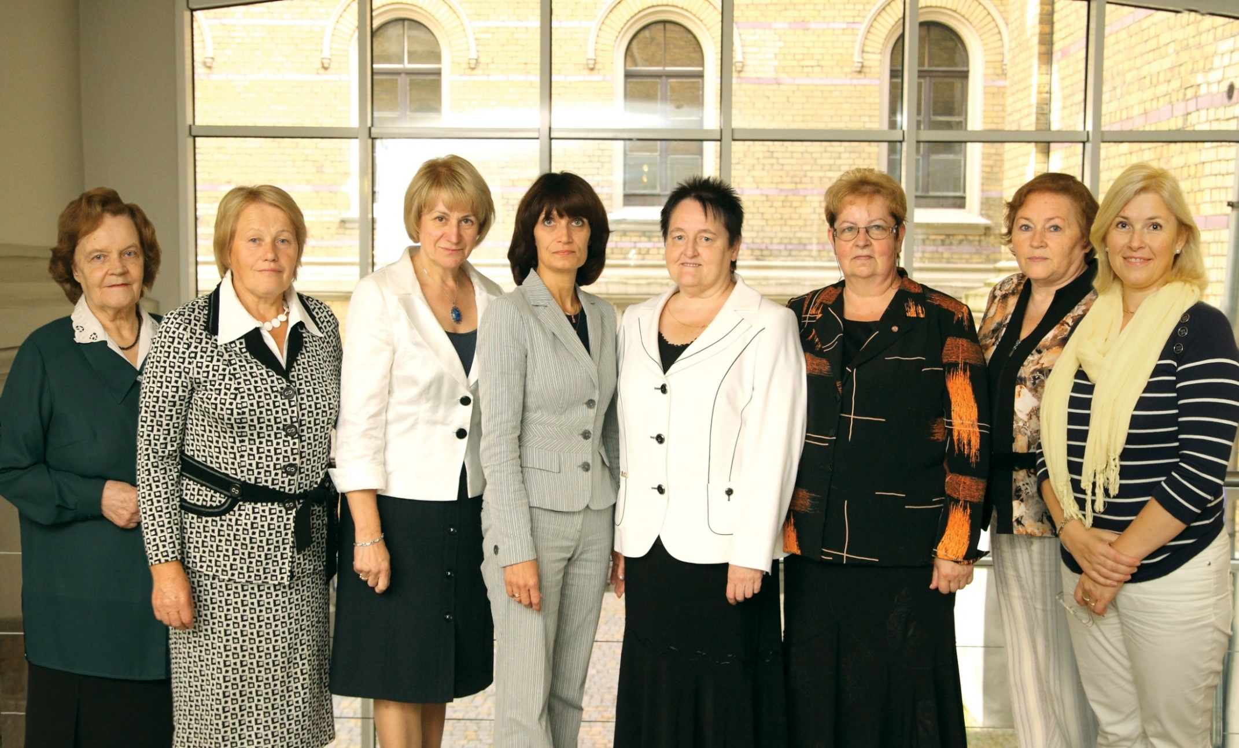

Slide 35
14. krājums – 2013.
Marta Rinka (1880–1953) Vineta Jonīte
Johanna Rinka (1893–1982) Alīda Zigmunde
Anna Ašmane-Sietiņsone (1885–1967) Gunta Marihina
Elfrīda Rapa (1901–1966) Vera Kalcenaua
Helga Grase (1908–1979) Elita Stikute
Klāra Andersone (1908–1999) Ieva Mīlgrāve
Lūcija Prindule (1925–2013) Arturs Medveckis
Valentīna Hibnere (1926–2001) Diāna Rumpīte
Dzidra Meikšāne
Marta Aveniņa (dz. 1926) R. I. Kaņepēja
Daina Dzintere (dz. 1932) Valentīna Romenkova
Daina Lieģeniece (dz. 1940) Alīda Samuseviča

Slide 36
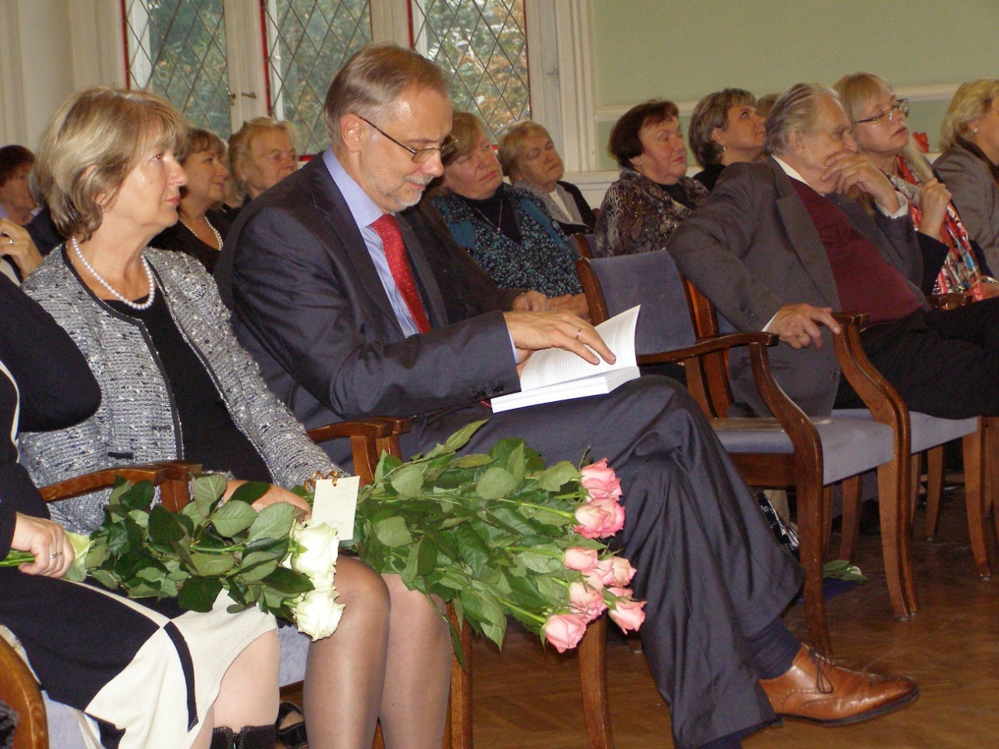

Slide 37
Laikmets un personība
15
2015.

Slide 38
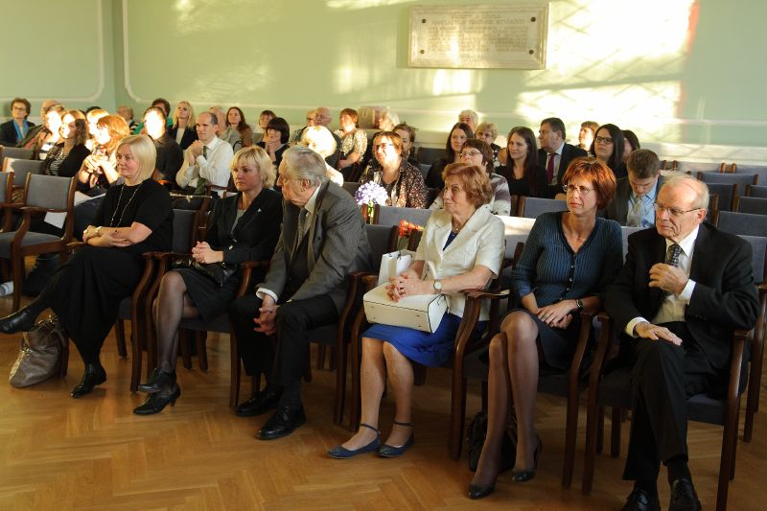

Slide 39
Pedagoģijas zinātnes attīstība no 20. gadsimta 20. gadiem līdz 60. gadu sākumam
Iveta Ozola
Pedagoģijas zinātnisko pētījumu attīstība Latvijā (1960–1990)
Ausma Špona
Pedagoģijas zinātne pēc Latvijas neatkarības atjaunošanas
Zanda Rubene
Pirmais Latvijas Universitātes goda doktors pedagoģijā Aleksandrs Dauge (1868–1937)
Alīda Zigmunde

Slide 40
Ovīdija Dekrolī biogrāfijas izaicinājums: kolektīvās biogrāfijas gadījums?
Andželo van Gorps , Franks Simons,
Marks Depāpe
Jans Huss: a ‘minor’ pedagogs un viņa piemiņa
Tjāgu Boržiss de Agiars
Pedagoģijas vēstures pētījumu metodoloģijas pamatproblēmas
Grigorijs Korņetovs

Slide 41
LU Goda doktori pedagoģijā
Profesors Günther Böhme – kopš 1994. g.
Iveta Ķestere
Profesors Dieter Schulz - kopš 2002. g.
Aīda Krūze
Profesors Josef Held – kopš 2007. g.
Zanda Rubene
Profesors Kristaps Juris Keggi – kopš 2009.g.
Aīda Krūze, Anita Šmite

Slide 42
Profesors Arne Carlsen – kopš 2010.g.
Irina Maslo
Profesors Günter Ludwig Huber – kopš 2014. g.
Irina Maslo
Profesors Samuel Gento Palacios – kopš 2014. g.
Manuels Fernandezs
Profesors Volodymyr Yevtukh – kopš 2014. g.
Rudīte Andersone
Profesors Marc Depaepe – kopš 2015. g.
Iveta Ķestere

Slide 43
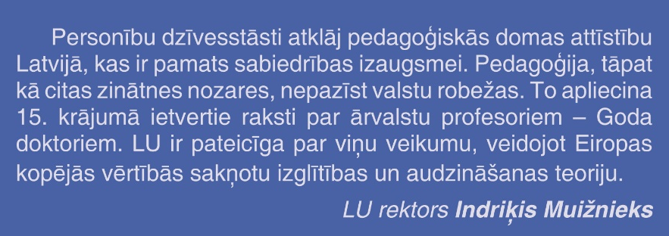

Slide 44
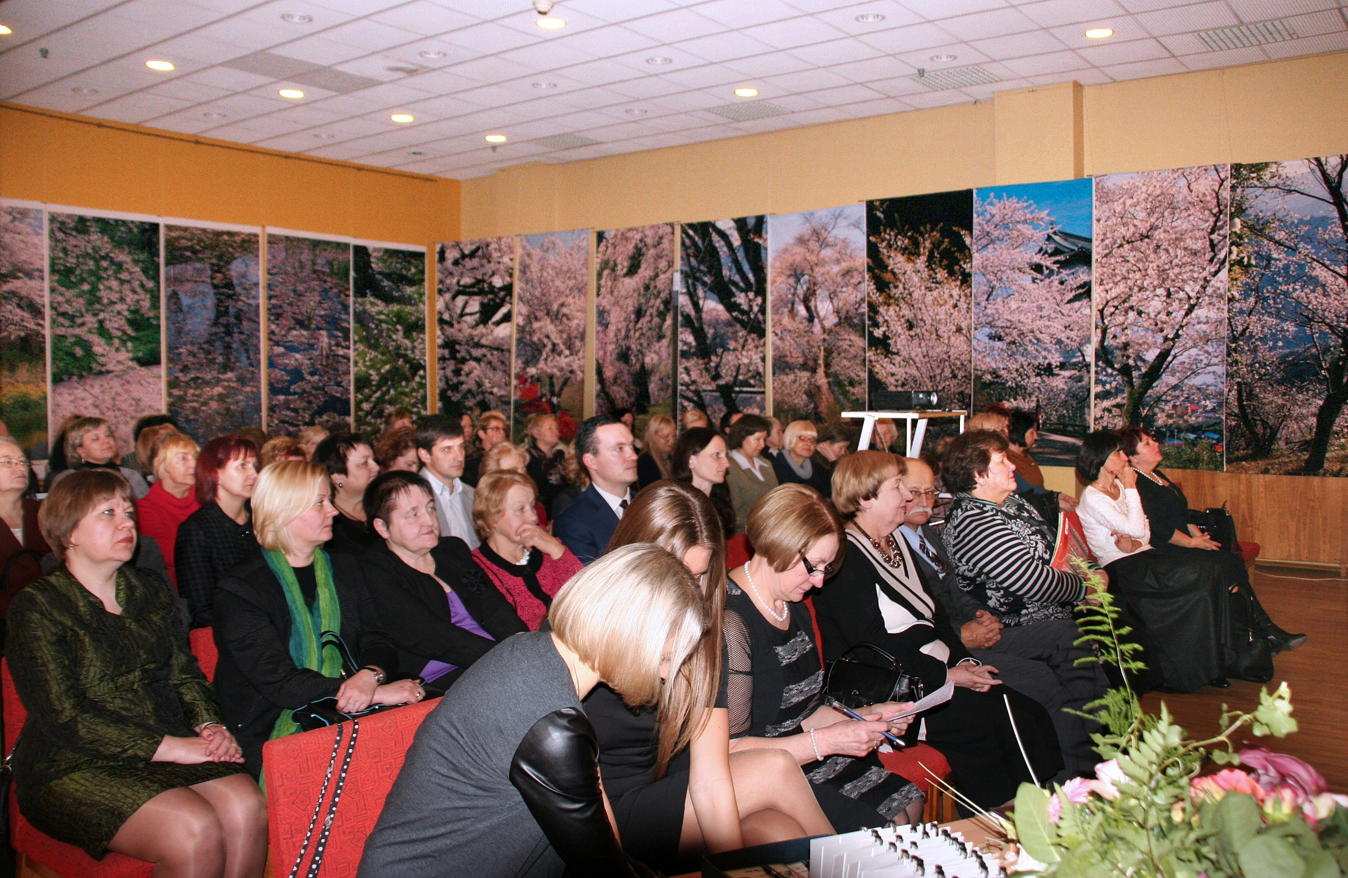

Slide 45
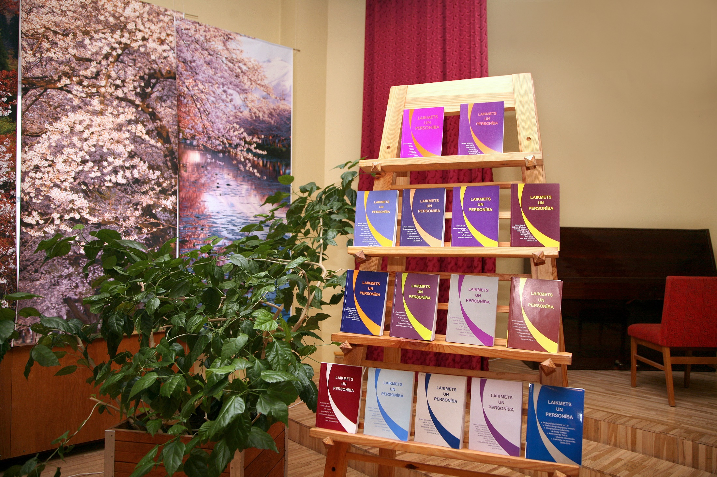

Slide 46
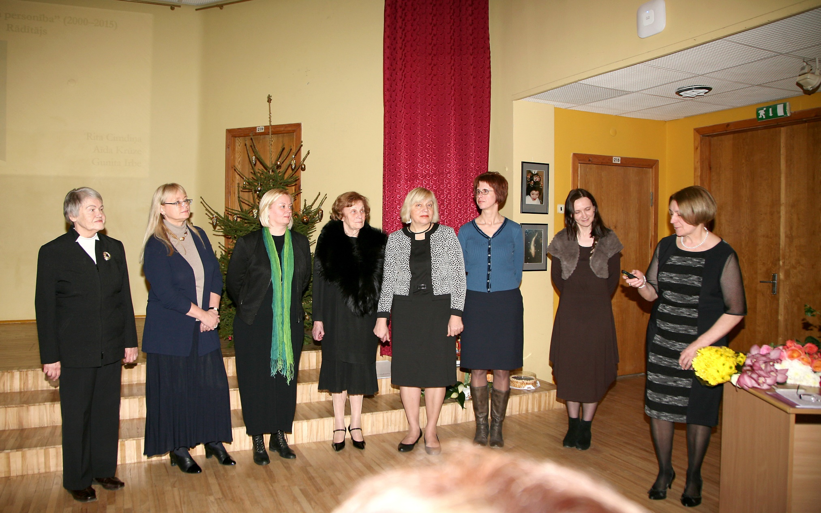

Slide 47
In memoriam
Autori:
Inta Kraukle (1937 – 2010)
Eleonora Terēzija Vaivode (1944 – 2011)
Alfrēds Staris (1926 – 2011)
Ārija Karpova (1941 – 2012)
Andris Dzenis (LU Muzeja fotogrāfs)
Ilgars Grosvalds (1927 - 2019)

Slide 48
Secinājumi
LU docētāju – dažādu zinātņu pārstāvju – darbības atspoguļojums atklāj laikmeta iezīmes un augstskolas pedagoģijas problēmas. Pētījumi par personībām apliecina, ka zinātniskajai kvalifikācijai un pedagoģiskajām prasmēm ir būtiska nozīme augstskolas pedagoģiskajā procesā.
Katra no pētītajām personībām ir devusi nozīmīgu ieguldījumu savas zinātnes nozares un augstskolas pedagoģijas attīstībā.
Vēsturiskie fakti apliecina, ka LU kopš tās dibināšanas īpaša uzmanība bijusi pievērsta skolotāju sagatavošanai.
Raksti papildina LU vēsturi ar ziņām par Pedagoģijas nodaļu, Pedagoģijas un psiholoģijas katedru/institūtu, Pedagoģijas, psiholoģijas un mākslas fakultāti.
Pedagoģijas vēstures sērija apliecina būtisku muzeja darbības jomu, t.i. avotos balstīta pētniecība; personību piemiņas saglabāšana un popularizēšana.
Sērija ieguvusi pieaugošu nozīmi un vērtību, turpinot attīstīt biogrāfisko žanru, par ko liecina atsauces studentu darbos, kā arī mācībspēku zinātniskajos darbos.

Slide 49
Laikmetā, kad vairums publicēto grāmatu tiecas vai nu izklaidēt, vai informēt, ir skaisti iepazīt tādas, kas cenšas arī iedvesmot un var mūs pašus padarīt par labākiem cilvēkiem un labākiem skolotājiem.
Pedagogs, literatūrkritiķis Eduards Silkalns
Paldies par uzmanību!

